Slide 1

CISCO PACKET TRACER
PROJECT
조원 : 박대희, 박기범, 정운학, 이재욱, 김호준

Slide 2
CISCO PACKET TRACER PROJECT PORTFOLIO
회의록
2조
2024 08/21
2024 08/23
2024 08/28
2024 08/30
2024 09/02
2024 09/04
패킷트레이서 스터디
네트워크 관리대장 작성 및 회의
데이터센터 및 캠퍼스 구축
데이터센터 및 캠퍼스 구축
데이터센터 및 캠퍼스 연결
PPT 제작
박대희 parkday.de@gmail.com 010.3391.2184
박기범 rlqja7638@gmail.com 010-4227-7638
정운학 dnsgkr1104@gmail.com 010-5181-3799
이재욱 qmdlwm910@gmail.com 010-9479-0754
김호준 khj123123@naver.com 010-2421-8559
작업
프로젝트 작업지시서를 참고하여 네트워크를 구축한다.
박대희
박기범
이재욱
정운학
김호준

Slide 3
PROJECT PORTFOLIO

Slide 4



목차
STEP 1
STEP 2
STEP 3
회의록 및 관리대장 작성
네트워크 동작 및 설명
마무리

Slide 5
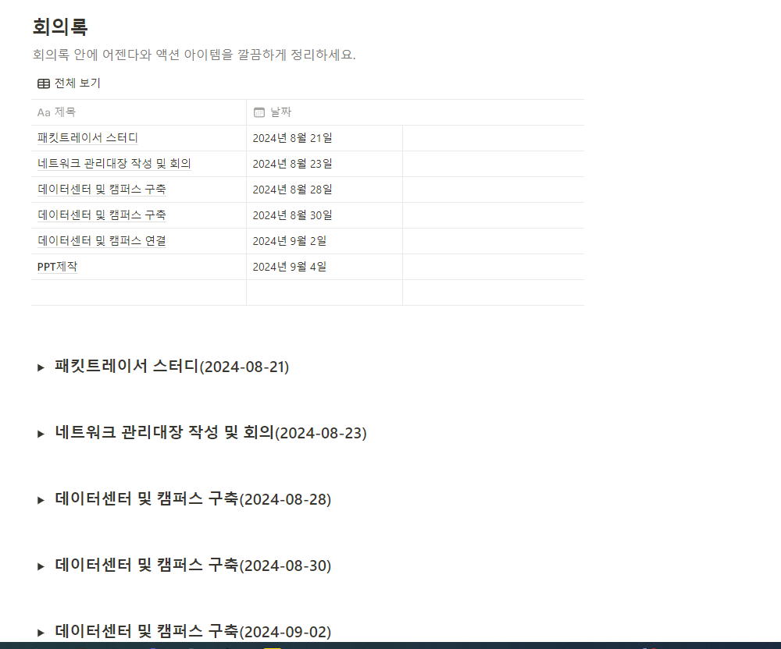
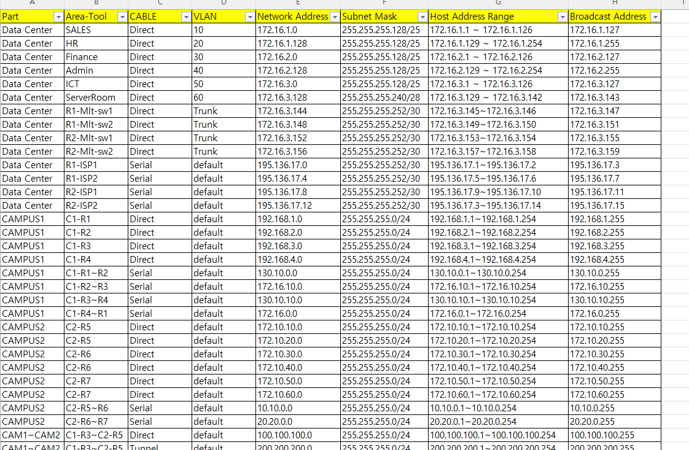
회의록 및 관리대장
NoTion 링크: https://brash-sparrow-3c8.notion.site/0c860bb7a18147b2a815095d41aa7211?pvs=4

Slide 6
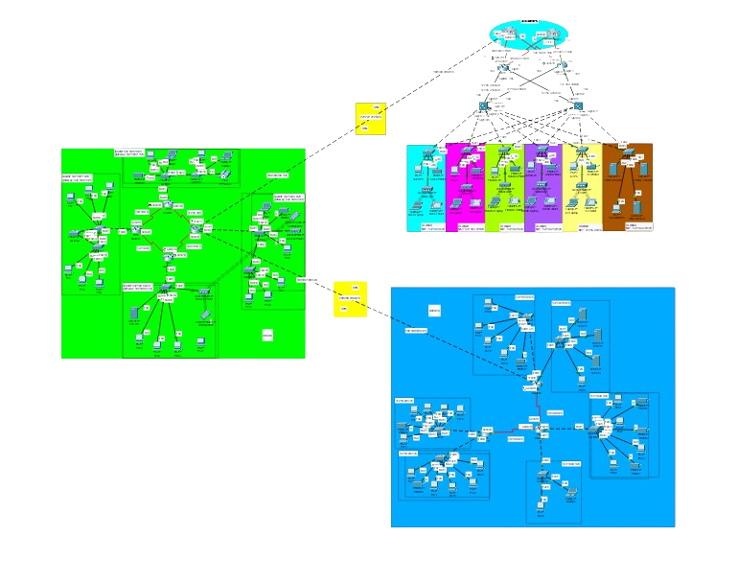
Project Floor Plan
data center
campas a
vpn
campas b

Slide 7

ABOUT PROJECT
PACKET TRACER를 이용하여 네트워크 구축하기.
SKILLS
DHCP할당
암호설정 및 SSH서버
VLAN
STATIC라우팅
OSPF라우팅
OSPF라우팅 확인
NAT
DNS
VPN
BONDING

Slide 8
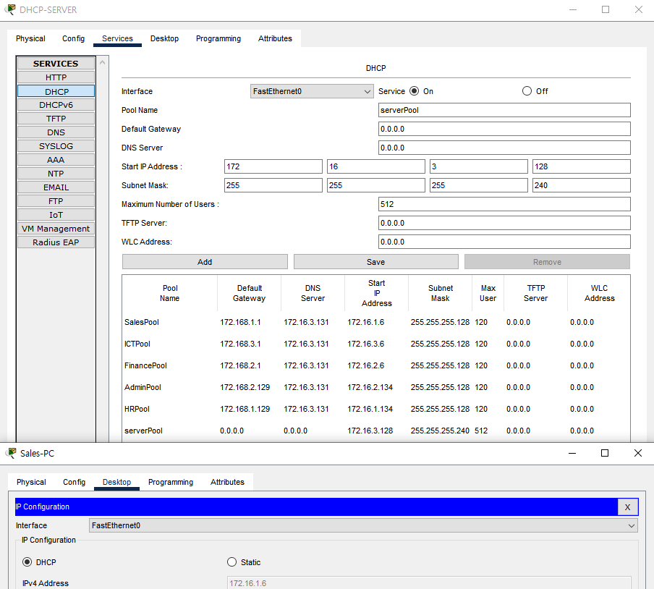
DHCP IP 할당
데이터센터 DHCP 서버의 구성 사진입니다.
각 VLAN별로 게이트웨이가 지정되어 있으며,
IP 주소 범위는 서브넷, 게이트웨이, 브로드캐스트 주소를 제외한 넉넉한 범위로 설정되었습니다.
특히, 각 VLAN은 유저 수를 120명으로 설정하여
각 스위치당 최대 120개의 장치에 IP가 할당될 수 있도록 구성하였습니다.
이와 같은 설정은 네트워크 자원의 효율적인 관리와 안정적인 IP 할당을 보장합니다.

Slide 9
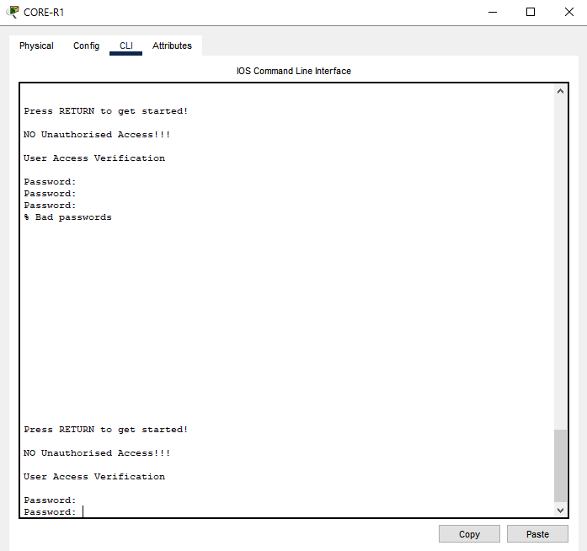
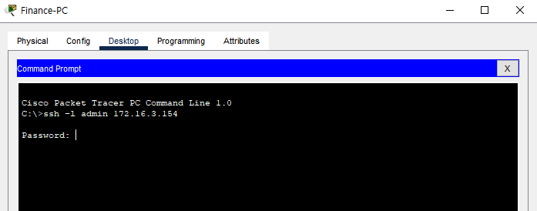
암호설정 및 SSH서버
데이터 센터 라우터에 CLI 명령어를 입력하려는 경우, 사용자는 먼저 인증 과정을 거쳐야 하며 이를 위해 암호 입력이 요구됩니다.
또한, PC에서 라우터의 SSH 서버로 원격 접속을 시도할 때에도 동일하게 암호 입력이 필요합니다. 이러한 보안 조치는 라우터의 무단 접근을 방지하고 네트워크의 안전성을 보장하기 위해 마련된 것입니다.

Slide 10
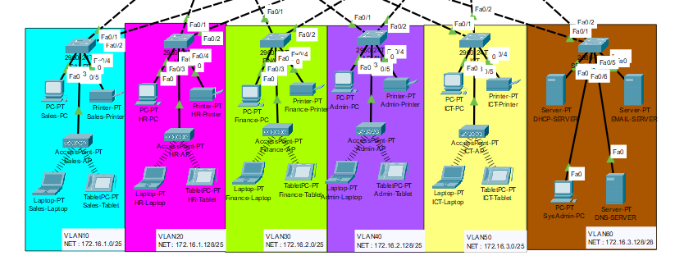
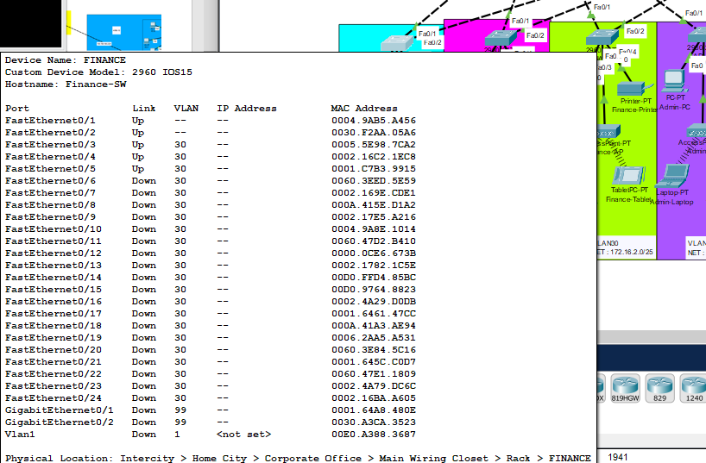
VLAN
멀티스위치와 연결된 포트는 트렁크(Trunk) 모드로 설정하여 여러 VLAN 간의 데이터 전송이 가능하도록 구성하였습니다.
이를 통해 VLAN 태그가 포함된 트래픽이 스위치 간에 원활하게 전달될 수 있도록 보장하였습니다.
나머지 구역들은 각각 VLAN 10에서 VLAN 60까지 개별 VLAN으로 나뉘어 설정되었으며,
이러한 설정은 동일 VLAN에 속한 장치들만
서로 통신할 수 있도록 제한합니다.
이러한 네트워크 분리 구성은 각 구역 간의 트래픽을 격리시켜 보안성을 크게 향상시키는 동시에,
네트워크 관리의 효율성을 증대시키는 역할을 합니다.

Slide 11
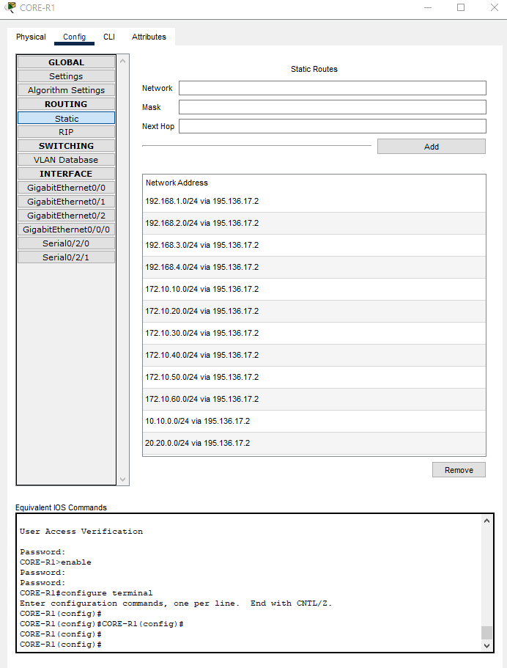
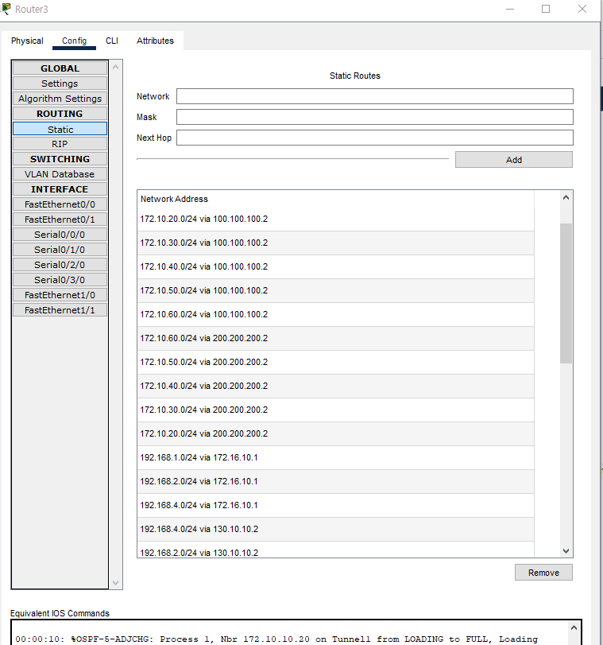
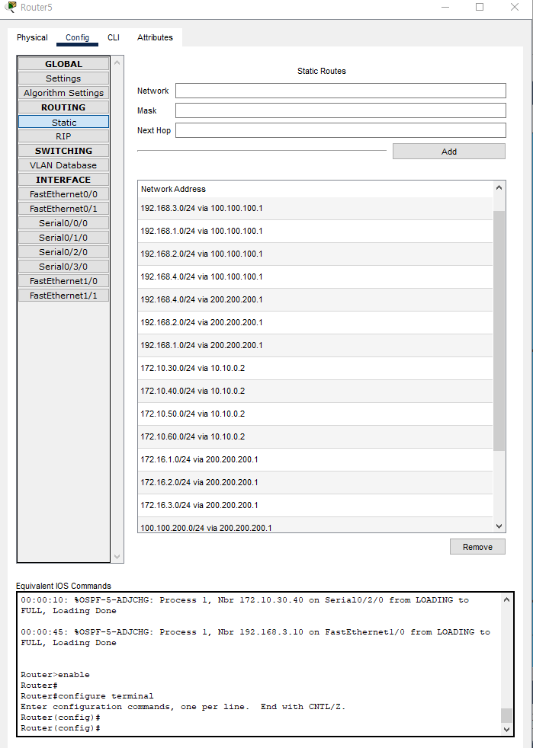
STATIC 라우팅
캠퍼스와 데이터센터 연결은 Static 라우팅을 사용
Data Center
CAMPUS1
CAMPUS2

Slide 12
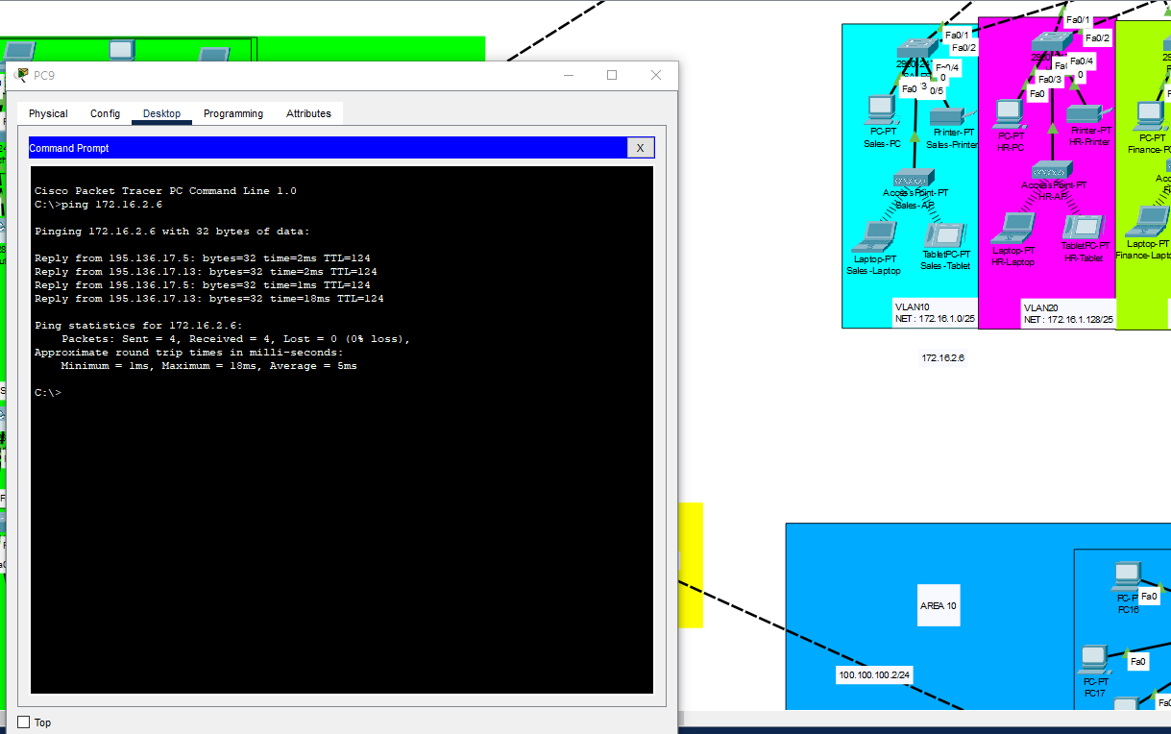
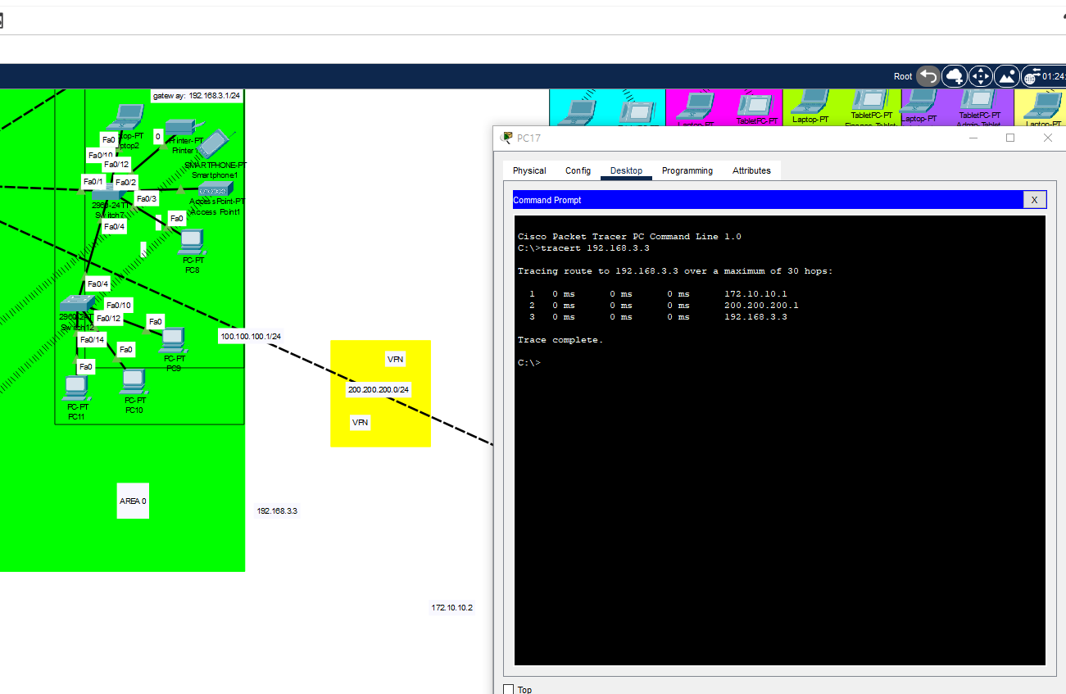
OSPF 라우팅
라우터와 연결된 포트를 int range gig1/0/1-2로
지정한 뒤 no switchport 명령어로 Layer 3 인터페이스로 전환하여 멀티스위치를 라우터처럼 구성합니다.
이후 해당 포트에 IP를 할당하고 ip routing 명령어로
IP 라우팅을 활성화합니다.
OSPF 라우팅 프로토콜은 router ospf 10 명령어로
활성화하며, router-id 2.2.2.2로 라우터 고유 ID를
설정합니다.
OSPF 네트워크 영역을 설정하고 해당 설정은
모든 라우터와 멀티스위치에 적용하며,
라우터는 ip routing 명령어가 필요하지 않습니다.

Slide 13
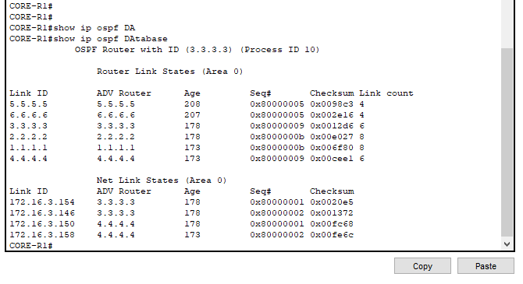
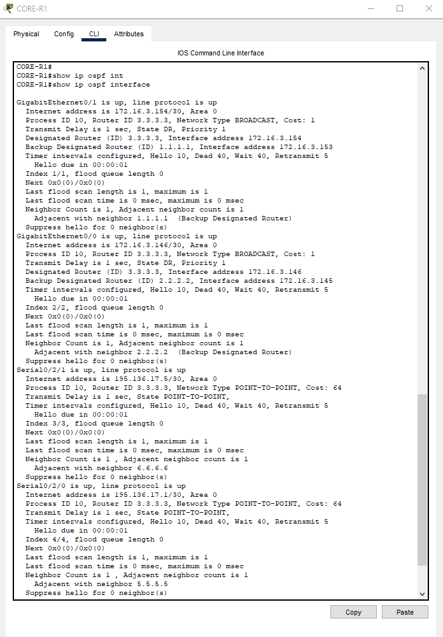
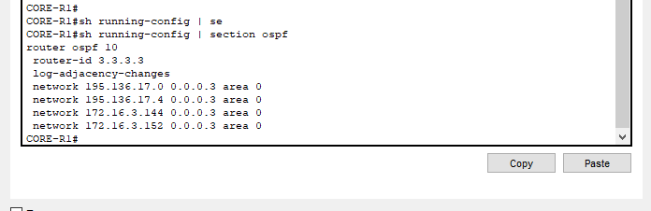
OSPF 라우팅 확인
SHOW IP OSPF DATABASE
SHOW IP OSPF INTERFACE
SHOW RUNNING-CONFIG | SECTION OSPF

Slide 14
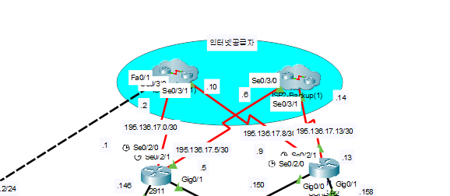
NAT 설정
NAT를 사용하여 여러 내부 IP주소를 하나의 공인 IP 주소로 변환합니다.
Static라우팅으로 ISP라우터(인터넷공급자)에게 지정된 인터페이스를 통하여 오는 모든 내부트래픽을 전송합니다.
멀티 스위치
ip route 0.0.0.0 0.0.0.0 gig1/0/1
ip route 0.0.0.0 0.0.0.0 gig1/0/2 70
do wr
라우터
ip route 0.0.0.0 0.0.0.0 se0/2/0
ip route 0.0.0.0 0.0.0.0 se0/2/1 70
do wr

Slide 15
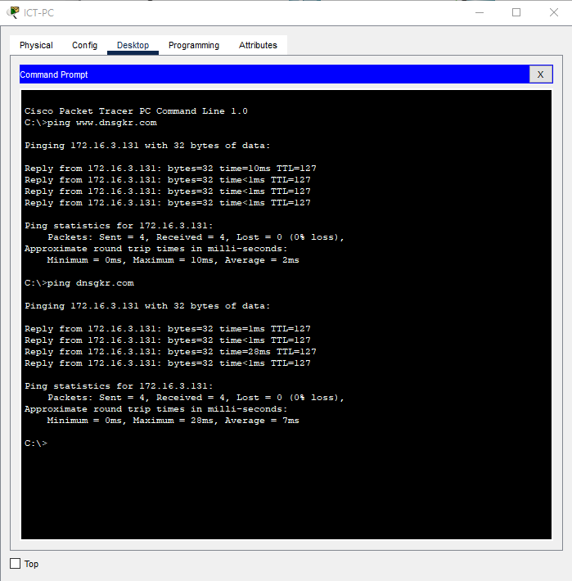
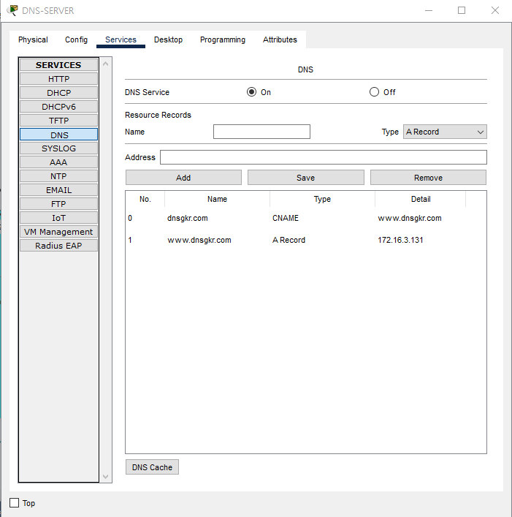
DNS
DNS PING
DNS 설정
DNS 서버를 생성한다
A Record를 이용하여 DNS서버 주소를 생성했습니다.
CNAME을 이용하여 다른 주소로도 A Record로 만든 IP로
연결되도록 설정했습니다.
서버주소는 www.dnsgkr.com / dnsgkr.com 으로 설정했습니다.

Slide 16
VPN
PING 실행 시 VPN터널을 통하여 실행되는 모습
int tunnel 1 #터널생성 ip add 200.200.200.2 255.255.255.0 #터널IP설정 tunnel source Fa1/0 tunnel destination 100.100.100.2#터널 목적지 설정 no shut# 터널 인터페이스 활성화 exit
int tunnel 2 ip add 200.200.200.1 255.255.255.0 tunnel source Fa1/0 tunnel destination 100.100.100.1 no shut exit

Slide 17
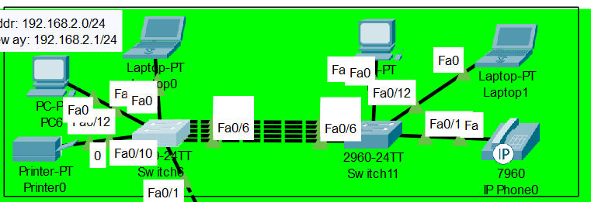
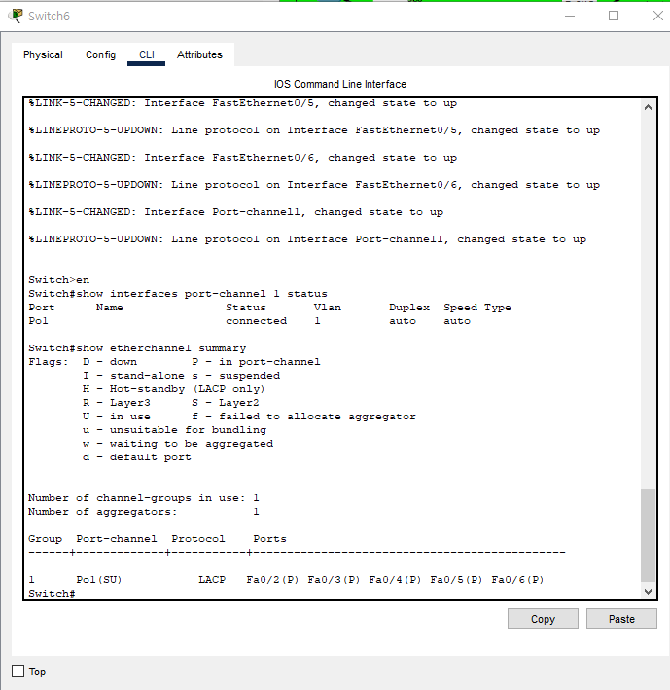
BONDING
스위치 끼리 BONDING 을 사용하여 연결한다
en
conf t
Interface range fastEthernet 0/2-6 #포트범위선택
channel-group 1 mode active
#인터페이스를 EtgerChannel 그룹 1 에 추가한다 active모드는 LACP로 동적협상을 하도록 설정한다.
LACP는 여러 물리적 링크를 하나의 논리적 링크로 묶는다
트래픽 부하분산으로 성능을 높인다
하나의 링크가 실패할경우 다른링크를 통해 트래픽을 전송한다.
show interfaces port-channel 1 status#포트채널 1의 상태를 보여줌
show etherchannel summary# 장비의 EtherChannel 인터페이스 정보를 제공한다.
BONDING 상태확인 명령어

Slide 18

마무리 하며.
팀원 소감
박대희
이번 프로젝트로 네트워크의 여러가지 구조를 알 수 있었다. 안 되던 연결들이 하나하나 ping이 활성화 될 때마다 기뻤다.
김호준
처음에 볼 때 복잡한 구조를 가지고 있어 많은 어려움을 겪었지만 팀원들과 함께 고민하여 회의하면서 얻어낸 결과 입니다. 앞으로 더욱 더 열심히 하겠습니다
이재욱
재직 당시 Cisco와 관련한 장비들은 눈으로만 많이 본 적은 있지만 처음 이 패킷을 접하고 날 때에는 직접 캠퍼스를 짜는 것이 많이 어려웠고, 네트워크 라는 것에 대해 배워가야 하는 것이 많은 단계임을 깨달았으며 시간이 걸리더라도 스스로 익힐 줄 알아야 하는 프로그램임을 새삼 깨닫게 되었다
정운학
따로 따로 만들었을 때에는 어렵지 않았는데 하나로 합치려니 쉽지 않았다.
그래도 만들다보니 네트워크를 좀 더 이해할 수 있어 좋은 경험이였다.
박기범
수업시간에 배운 내용들을 바탕으로 프로젝트에 활용하여 실습 할 수 있어서 좋았고 내가 알지 못 했던 것들도 대다수였지만 팀원들과 함께 프로젝트를 참여 하므로써 잘 마무리 할 수 있게 되어 좋았고 팀원의 중요성을 다시 깨닫게 된 것 같아 좋은 경험이였다.

Slide 19
THANK YOU.

